Slide 1
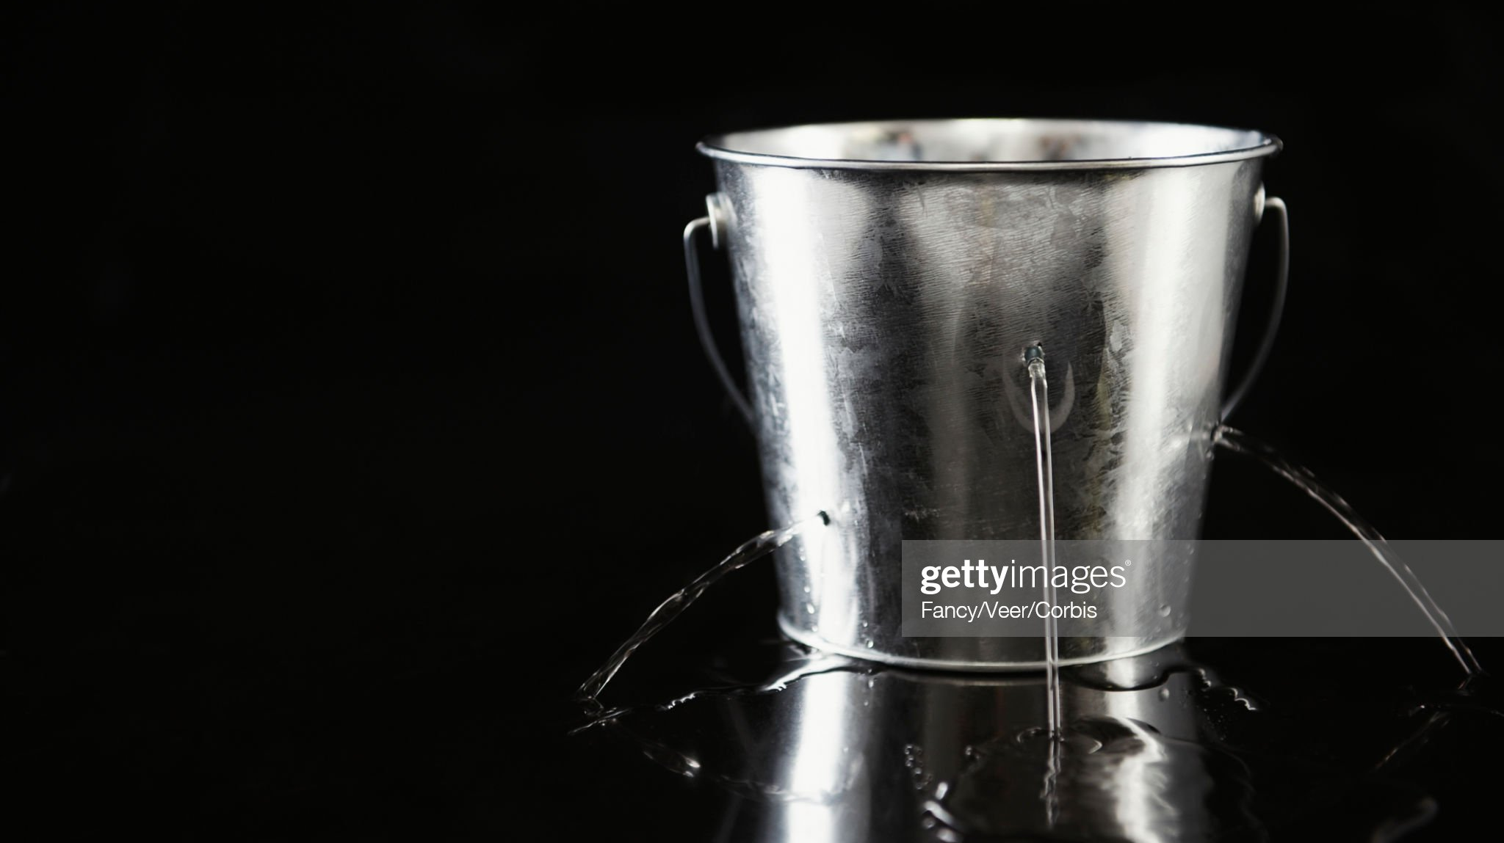
TERA – Data Science & Machine Learning 2022
RASCUNHO
Projeto Final
Análise de taxa de churn de XXXX
Isabel
Jefferson Tadeu Felix
Tales Adriano Ferreira
Vitória Rabelo
+55 12 98148-9660

Slide 2
Churn - Agenda
RASCUNHO
Parte I:
Estrutura do Projeto
Contexto
Problema de Negócio
Impacto
Desenho da Solução
Parte II:
Dados e Solução
Dados
EAD
Solução
Parte III:
Colocando a solução à prova
Interface
Implicações e próximos passos
Conclusão

Slide 3
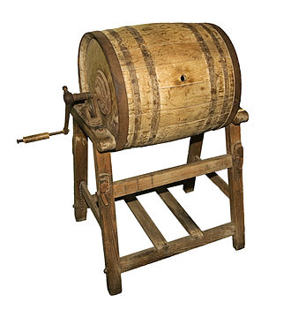
Churn - Contexto
RASCUNHO
O que é Churn?^{[1]}
É a taxa de saída de indivíduos ou itens de um grupo em um período específico de tempo
O termo é derivado de “Butter Churn” (equipamento para fazer Manteiga)
Comumente aplicado como uma taxa de perda de clientes
Relacionado ao tempo de permanência do cliente
Butter Churn
[1] https://en.wikipedia.org/wiki/Churn_rate

Slide 4
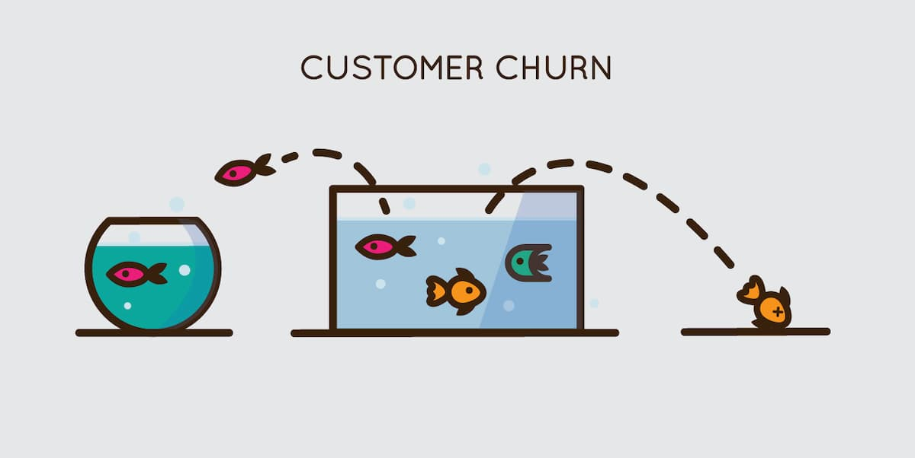
Churn - Contexto
RASCUNHO
Qual é a importância da taxa de Churn?^{[2]}
A taxa de churn fornece informações sobre:
Se a base de clientes está crescendo ou encolhendo
Nível de fidelização dos clientes
xxxxxxxxxxxxxxxxxxxxxxxx
[2] xxxxxx

Slide 5
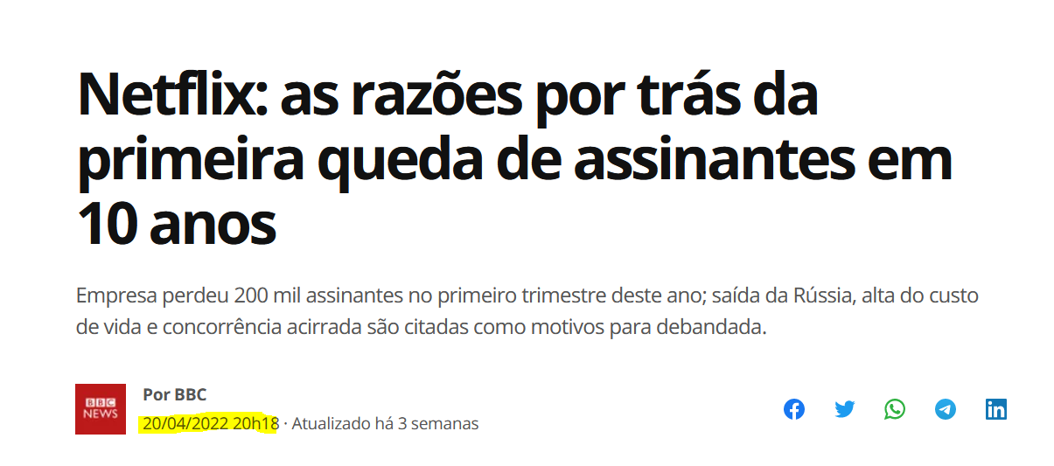
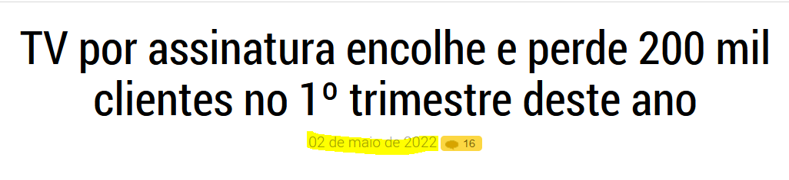
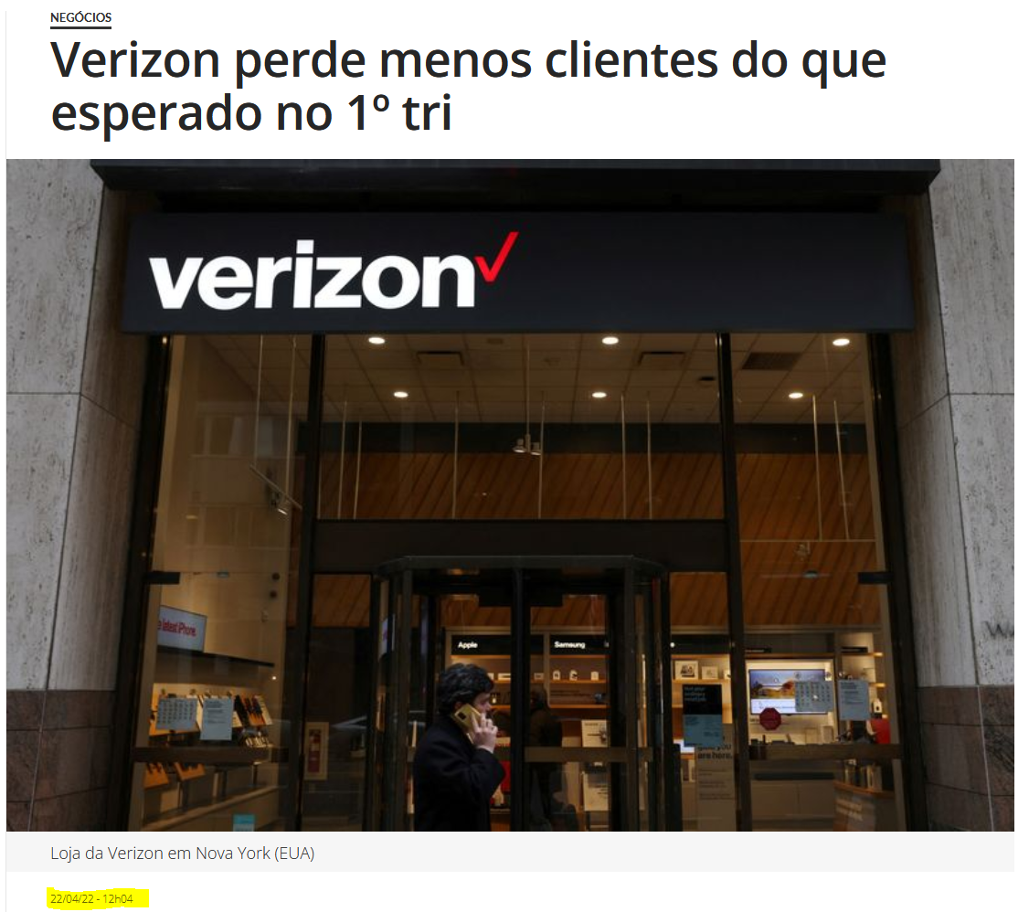
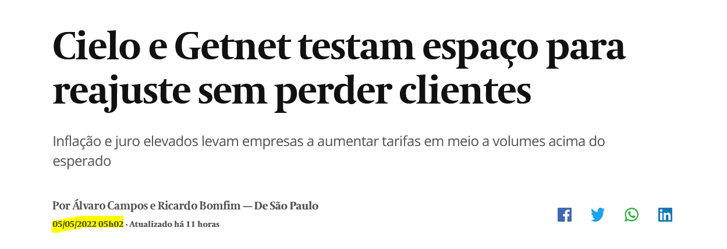
Churn - Contexto
RASCUNHO
Situação do Mercado, Tendências e Desafios

Slide 6
Churn - Agenda
RASCUNHO
Parte I:
Estrutura do Projeto
Contexto
Problema de Negócio
Impacto
Desenho da Solução
Parte II:
Dados e Solução
Dados
EAD
Solução
Parte III:
Colocando a solução à prova
Interface
Implicações e próximos passos
Conclusão

Slide 7
Churn – Problema de Negócio
RASCUNHO
Escopo do Trabalho
Identificar possíveis ações que elevem a taxa de retenção de clientes
xxxxxxx

Slide 8
Churn – Problema de Negócio
RASCUNHO
Questões a serem respondidas
Qual é a taxa de churn?
Qual é o perfil do cliente que deixa mais rapidamente a empresa?
Qual é o perfil do cliente que se mantêm por mais tempo na empresa?
xxxxxx

Slide 9
Churn - Agenda
RASCUNHO
Parte I:
Estrutura do Projeto
Contexto
Problema de Negócio
Impacto
Desenho da Solução
Parte II:
Dados e Solução
Dados
EAD
Solução
Parte III:
Colocando a solução à prova
Interface
Implicações e próximos passos
Conclusão

Slide 10
Churn – Impacto
RASCUNHO
Importância do Projeto
Com as ações identificadas implementadas, espera-se um aumento da taxa de retenção dos atuais xxxxx para yyyy.
Implicando um aumento anual de receita de zzzzz.

Slide 11
Churn - Agenda
RASCUNHO
Parte I:
Estrutura do Projeto
Contexto
Problema de Negócio
Impacto
Desenho da Solução
Parte II:
Dados e Solução
Dados
EAD
Solução
Parte III:
Colocando a solução à prova
Interface
Implicações e próximos passos
Conclusão

Slide 12
Churn – Desenho da Solução
RASCUNHO
Técnicas previstas
Tratamento de dados:
Decisão sobre dados faltantes
Agrupamento e criação de variáveis de interesse
xxxxx
EDA (Exploratory Data Analysis)
“Plausibilização” dos dados
Análises multivariadas
Testes de hipóteses
xxxx

Slide 13
Churn - Agenda
RASCUNHO
Parte I:
Estrutura do Projeto
Contexto
Problema de Negócio
Impacto
Desenho da Solução
Parte II:
Dados e Solução
Dados
EAD
Solução
Parte III:
Colocando a solução à prova
Interface
Implicações e próximos passos
Conclusão

Slide 14
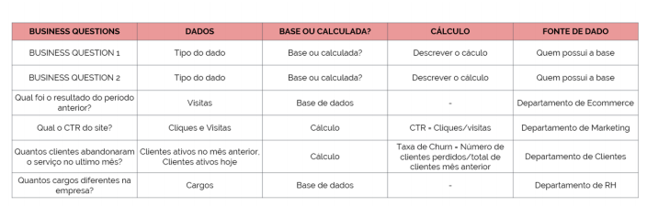
Churn – Dados
RASCUNHO
Data Tracking Sheet
Exemplo

Slide 15
Churn – Dados
RASCUNHO
Fonte
Dados obtidos em XXXXXX

Slide 16
Churn – Dados
RASCUNHO
Descrição do Dataset
Tamanho, detalhamento das colunas, tipos de dados, etc...

Slide 17
Churn - Agenda
RASCUNHO
Parte I:
Estrutura do Projeto
Contexto
Problema de Negócio
Impacto
Desenho da Solução
Parte II:
Dados e Solução
Dados
EAD
Solução
Parte III:
Colocando a solução à prova
Interface
Implicações e próximos passos
Conclusão

Slide 18
Churn – EAD: Exploratory Data Analysis
RASCUNHO
Abordagem
Tratamento de dados faltantes
Agrupamento e criação de variáveis
“Plausibilização” dos dados
Análises multivariadas
Relações entre variáveis

Slide 19
Churn - Agenda
RASCUNHO
Parte I:
Estrutura do Projeto
Contexto
Problema de Negócio
Impacto
Desenho da Solução
Parte II:
Dados e Solução
Dados
EAD
Solução
Parte III:
Colocando a solução à prova
Interface
Implicações e próximos passos
Conclusão

Slide 20
Churn – Soluções
RASCUNHO
Respostas às perguntas iniciais:
A taxa de churn é X
O perfil do cliente que deixa mais rapidamente a empresa é....
O perfil do cliente que se mantêm por mais tempo na empresa é...
xxxxxx

Slide 21
Churn – Soluções
RASCUNHO
Propostas de Ações:
Dadas as respostas obtidas anteriormente propõe-se:
xxxxx
zzzzz
xxxxxx

Slide 22
Churn - Agenda
RASCUNHO
Parte I:
Estrutura do Projeto
Contexto
Problema de Negócio
Impacto
Desenho da Solução
Parte II:
Dados e Solução
Dados
EAD
Solução
Parte III:
Colocando a solução à prova
Interface
Implicações e próximos passos
Conclusão

Slide 23
Churn – Interface
RASCUNHO
Interface

Slide 24
Churn - Agenda
RASCUNHO
Parte I:
Estrutura do Projeto
Contexto
Problema de Negócio
Impacto
Desenho da Solução
Parte II:
Dados e Solução
Dados
EAD
Solução
Parte III:
Colocando a solução à prova
Interface
Implicações e próximos passos
Conclusão

Slide 25
Churn – Implicações e Próximos Passos
RASCUNHO
Implicações
Externalidades da solução
Distorções, vieses e interferências na solução
Cuidados de médio e longo prazo

Slide 26
Churn – Implicações e Próximos Passos
RASCUNHO
Próximos Passos
Sugestões de estudos complementares

Slide 27
Churn - Agenda
RASCUNHO
Parte I:
Estrutura do Projeto
Contexto
Problema de Negócio
Impacto
Desenho da Solução
Parte II:
Dados e Solução
Dados
EAD
Solução
Parte III:
Colocando a solução à prova
Interface
Implicações e próximos passos
Conclusão

Slide 28
Churn – Conclusão
RASCUNHO
Conclusão
Aprendizados sobre o problema
Desafios encontrados durante o projeto
Próximos passos

